Slide 1
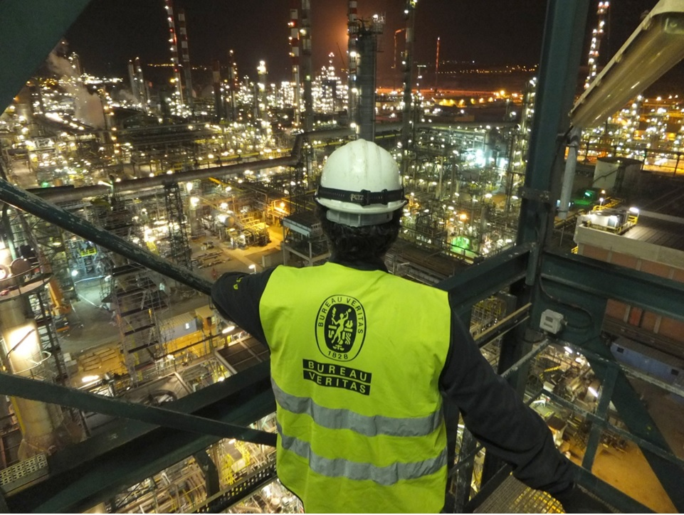

II ENCUENTRO DE PCI ZONA NORTE
4 de Noviembre de 2025
Palacio Euskalduna Bilbao
Jose Luis Sarnago Uriaguereka
BUREAU VERITAS

Slide 2

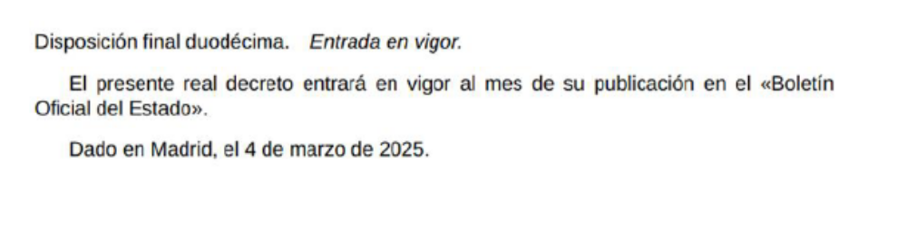
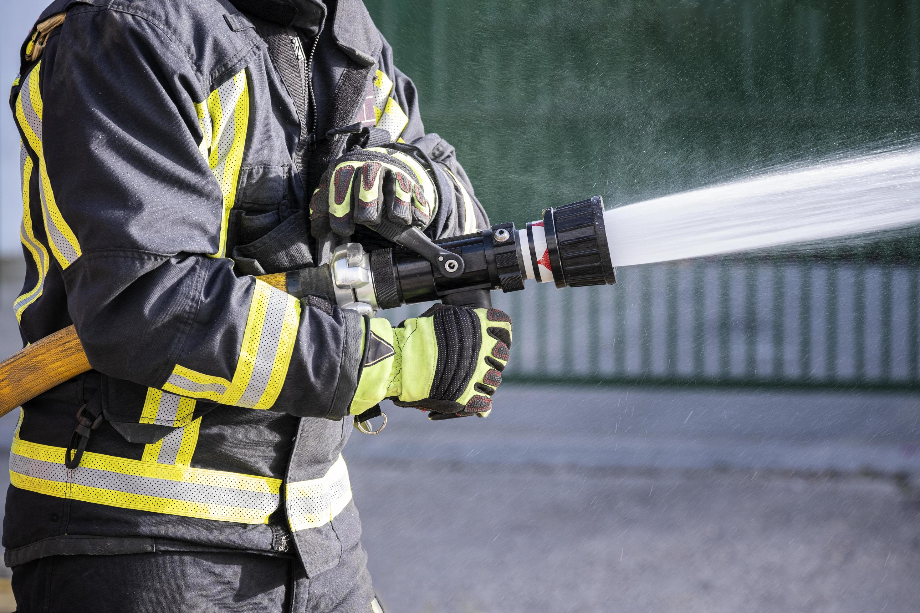
NUEVO REGLAMENTO DE SEGURIDAD CONTRA INCENDIOS EN ESTABLECIMIENTOS INDUSTRIALES . RD 164/2025
¿Entrada en vigor?
Publicado en el BOE:
10 de abril de 2025
Fecha de entrada en vigor:
10 de mayo de 2025

Slide 3

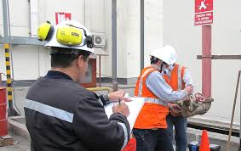
NUEVO REGLAMENTO DE SEGURIDAD CONTRA INCENDIOS EN ESTABLECIMIENTOS INDUSTRIALES . RD 164/2025
DISPOSICIONES TRANSITORIAS
DISPOSICIÓN TRANSITORIA PRIMERA
Las disposiciones de los apartados 1, 2 y 3 del artículo 12, relativos al funcionamiento y mantenimiento; del capítulo IV, sobre inspecciones; del capítulo V, sobre la actuación en caso de incendio; y del capítulo VI, referente al régimen sancionador; serán de aplicación a todos los establecimientos industriales, independientemente de si son nuevos o existentes con anterioridad, a partir de transcurridos seis meses desde la entrada en vigor del presente real decreto.
A partir del 10 noviembre de 2025

Slide 4
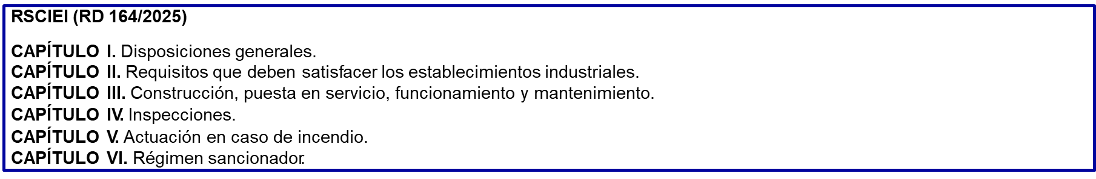
NUEVO REGLAMENTO DE SEGURIDAD CONTRA INCENDIOS EN ESTABLECIMIENTOS INDUSTRIALES . RD 164/2025
ANEXO I. CARACTERIZACIÓN DE LOS ESTABLECIMIENTOS INDUSTRIALES.
ANEXO II. REQUISITOS CONSTRUCTIVOS DE LOS ESTABLECIMIENTOS INDUSTRIALES.
SECCIÓN 1. PROPAGACIÓN INTERIOR
SECCIÓN 2. PROPAGACIÓN EXTERIOR
SECCIÓN 3. EVACUACIÓN DE OCUPANTES
SECCIÓN 4. INTERVENCIÓN DE BOMBEROS
SECCIÓN 5. RESISTENCIA ESTRUCTURAL AL INCENDIO
ANEXO III. REQUISITOS DOTACIONALES DE INSTALACIONES DE PROTECCIÓN ACTIVA CONTRA INCENDIOS DE LOS ESTABLECIMIENTOS INDUSTRIALES.
ANEXO IV. ZONAS CON CONDICIONES PARTICULARES.
ANEXO V. RELACIÓN DE NORMAS UNE Y OTRAS RECONOCIDAS INTERNACIONALMENTE.

Slide 5
NUEVO REGLAMENTO DE SEGURIDAD CONTRA INCENDIOS EN ESTABLECIMIENTOS INDUSTRIALES . RD 164/2025
PRINCIPALES CAMBIOS. GENERALES
Modifica el RIPCI y el CTE al incluirse, por un lado, las exigencias básicas de seguridad en caso de incendio y, por otro, reordenar los Anexos II y III, según la estructura del CTE.
Deroga y sustituye al anterior RSCIEI, Real Decreto 2267/2004.
El Reglamento no aplica a los establecimientos existentes, salvo que se reformen, cambien de actividad, se amplíen, etc.
Entra en vigor el 10 de mayo de 2025. Se contempla un plazo de 6 meses de aplicación voluntaria del reglamento y a partir del 10 de noviembre de 2025 será de obligado cumplimiento.
PRINCIPALES CAMBIOS. ESPECIFICOS.
Reclasificación del riesgo intrínseco: Se redefinen los criterios para clasificar el nivel de riesgo, considerando más factores como la carga de fuego (variable), la densidad de ocupación y la ventilación.
Protección activa: Se exigen sistemas de detección y alarma más sensibles e inteligentes. Se refuerza el uso de sistemas de extinción automática (como rociadores) y control de humos, junto con la obligatoriedad de sistemas de megafonía en grandes superficies.
Protección pasiva: Se incrementan los requisitos para la compartimentación, la resistencia al fuego de los elementos constructivos y el control de materiales combustibles.
Integración medioambiental y de sostenibilidad: Se consideran los impactos medioambientales de los incendios y se exige la protección de la salud y el medio ambiente.
Digitalización y trazabilidad: Se promueve el uso de plataformas digitales para la gestión documental y el control de inspecciones.

Slide 6
NUEVO REGLAMENTO DE SEGURIDAD CONTRA INCENDIOS EN ESTABLECIMIENTOS INDUSTRIALES . RD 164/2025
Inspecciones obligatorias: Se establece una inspección quinquenal obligatoria para todos los establecimientos industriales, sin importar su fecha de construcción. El alcance de la inspección en establecimientos pre-2004 se centrará en los sistemas de protección activa siguiendo la metodología del RIPCI.
Armonización normativa: Se busca una mayor coherencia con el Código Técnico de la Edificación (CTE) y el Reglamento de Instalaciones de Protección contra Incendios (RIPCI).
Cables eléctricos: Se establecen criterios más estrictos para la clasificación de la reacción al fuego de los cables, exigiendo una clasificación más alta en zonas de alto riesgo y que los cables de sistemas de seguridad mantengan su funcionalidad durante 120 minutos en caso de incendio.
Nuevas consideraciones: Se incluyen aspectos como las entreplantas, carpas textiles, cámaras frigoríficas, instalaciones en cubiertas de placas fotovoltaicas y el diseño prestacional como alternativa.
Diseño prestacional y técnicas de Seguridad Equivalente: Se contempla el diseño prestacional y las técnicas de seguridad equivalente. Los cambios relativos a los proyectos basados en diseño prestacional y soluciones Técnicas de seguridad equivalente, deberán ser valorados por los Organismos de Control Habilitados (antiguas OCAS), en lugar de hacerlo las Administraciones Competentes como hasta ahora

Slide 7

NUEVO REGLAMENTO DE SEGURIDAD CONTRA INCENDIOS EN ESTABLECIMIENTOS INDUSTRIALES . RD 164/2025
DISPOSICIÓN TRANSITORIA PRIMERA
Contenido y periodicidad de las inspecciones (RD 164/2025)
Requisites constructivos e instalaciones (RD 164/2025)
Construidos cumpliendo RD 164/2025
Construidos cumpliendo RD2267/2004
> Contenido y periodicidad de las inspecciones (RD164/2025)
> Requisitos constructivos e instalaciones (RD2267/2004)
INSPECCIONES PERIODICAS
cada 5 años
Anteriores al RD 2267/2004
Metodología de inspección según Art. 22 del RD 513/2017
Instalaciones PCI en establecimientos industriales que cumplan:
Q_{s} ≤ 42 MJ/m² y Sc ≤ 120 m²
Ubicados en recinto propio
Separados físicamente de otros establecimientos del mismo edificio
No requieren inspección.(*)

Slide 8
NUEVO REGLAMENTO DE SEGURIDAD CONTRA INCENDIOS EN ESTABLECIMIENTOS INDUSTRIALES . RD 164/2025
2. Se exceptúan de la obligación del cumplimiento de las prescripciones del reglamento a los establecimientos industriales cuya densidad de carga de fuego ponderada y corregida (Qs), calculada según el anexo I, no supere 42 MJ/m2, siempre que su superficie construida sea inferior o igual a 120 m2, y debiendo estar ubicados en un recinto propio, separados físicamente de otros establecimientos que puedan existir en el mismo edificio. En estos casos será suficiente con cumplir con lo dispuesto en el artículo 12 sobre funcionamiento, mantenimiento y modificaciones, y los apartados del anexo III referentes a extintores y alumbrado de emergencia. Además, se deberá disponer de una memoria técnica redactada y firmada por una persona técnica titulada competente, donde se justifique el cumplimiento de lo citado aquí, la cual estará a disposición de la Administración competente.

Slide 9
NUEVO REGLAMENTO DE SEGURIDAD CONTRA INCENDIOS EN ESTABLECIMIENTOS INDUSTRIALES . RD 164/2025
RD164/2025
Artículo 11
Los establecimientos cuya superficie construida de sus sectores y áreas de incendio de nivel de riesgo intrínseco medio y alto sume un total de 1.000 m2 o más.
O bien, para aquellos a los que les apliquen los artículos 10.3 o 5.3, (técnicas de seguridad equivalente o diseño prestacional)
INSPECCIONES INICIALES

Slide 10
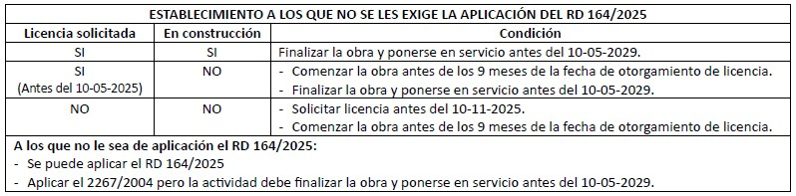
NUEVO REGLAMENTO DE SEGURIDAD CONTRA INCENDIOS EN ESTABLECIMIENTOS INDUSTRIALES . RD 164/2025
DISPOSICIONES TRANSITORIAS
DISPOSICIÓN TRANSITORIA SEGUNDA
Regimen de aplicación para aquellos establecimientos industriales que están en proceso de construcción, ampliación, modificación, reforma o rehabilitación en el momento de la entrada en vigor del nuevo Reglamento.

Slide 11
NUEVO REGLAMENTO DE SEGURIDAD CONTRA INCENDIOS EN ESTABLECIMIENTOS INDUSTRIALES . RD 164/2025
DISPOSICIONES TRANSITORIAS
DISPOSICIÓN TRANSITORIA SEGUNDA
ARTICULO 5,3 . TECNICAS DE SEGURIDAD EQUIVALENTE
3. Cuando la implantación, ampliación o reforma de un establecimiento industrial se realice en naves ya construidas de polígonos industriales con planeamiento urbanístico aprobado antes de la entrada en vigor de este reglamento, o bien, en un edificio ya existente, en donde, en ambos casos, por sus características no pueda cumplirse íntegramente lo indicado en el apartado 1.a) ni 1.b) del presente artículo, se podrán usar excepcionalmente adaptaciones razonables que difieran de lo indicado en los artículos 7 y 8, bajo responsabilidad del proyectista y previa conformidad del titular del establecimiento, siempre que se justifique su necesidad y que se cumplen las exigencias básicas del artículo 6.1. Estas adaptaciones deberán ser documentadas en el proyecto y presentadas, según lo indicado en los artículos 10 y 11, junto a un informe previo de un organismo de control habilitado para dichas tareas conforme al Reglamento de la Infraestructura para la Calidad y la Seguridad Industrial, aprobado por el Real Decreto 2200/1995, de 28 de diciembre, donde se valide positivamente el cumplimiento de los requisitos citados y la eficacia y adecuación de las soluciones técnicas adoptadas.
En el supuesto de que a través de la correspondiente inspección de la documentación presentada o del establecimiento in situ se detecte justificación insuficiente del cumplimiento reglamentario, el órgano competente de la correspondiente comunidad autónoma o de las ciudades de Ceuta y Melilla requerirá las justificaciones adicionales que estime necesarias, y en el caso de considerarlas insuficientes o considerar que el nivel de seguridad del establecimiento es deficiente, podrá requerir la aplicación de las medidas adicionales que sean oportunas, incluido el cese temporal de la actividad en tanto en cuanto estas no se implementen.
.

Slide 12
NUEVO REGLAMENTO DE SEGURIDAD CONTRA INCENDIOS EN ESTABLECIMIENTOS INDUSTRIALES . RD 164/2025
DISPOSICIONES TRANSITORIAS
DISPOSICIÓN TRANSITORIA SEGUNDA
ARTICULO 10,3 DISEÑO PRESTACIONAL.
Técnicas prestacionales : Estas técnicas podrán usarse para casos particulares donde concurran circunstancias que así lo justifiquen y por ello se pretenda sustituir por soluciones equivalentes algunas de las prescripciones de los anexos I, II, III o IV del reglamento (incluidas las ubicaciones no permitidas recogidas en el epígrafe III del anexo II), apartándose de lo recogido en los artículos 7 y 8. En el proyecto se deberán listar los apartados que no se cumplen de dichos anexos y documentar las soluciones escogidas.
En el caso de usar técnicas de seguridad equivalente, las soluciones técnicas adoptadas deberán justificarse con base en normas o guías de diseño de reconocido prestigio, quedando esto detallado en el proyecto.
En el caso de usar diseño prestacional, el proyecto basado en prestaciones deberá seguir la metodología establecida en las normas UNE-ISO 23932 y UNE-ISO 16733-1, u otras normas equivalentes o guías de reconocido prestigio. Si fuera necesaria la utilización de métodos de cálculo para predecir fenómenos relacionados con el incendio, estos deberán estar verificados y validados conforme a la norma UNE-ISO 16730-1 u otra especificación equivalente. En el proyecto deberán quedar detalladas todas las consideraciones que fuera necesario conocer respecto al diseño prestacional realizado (objetivos de seguridad, condiciones de uso de las instalaciones y el resto de las consideraciones que existan). Asimismo, se deberá realizar un control y seguimiento específico del desempeño de los objetivos de seguridad en la fase de ejecución material del proyecto y se deberá contar con un plan de validación o de prueba de la obra ejecutada que permita validar las prestaciones de seguridad finalmente logradas.
.

Slide 13
NUEVO REGLAMENTO DE SEGURIDAD CONTRA INCENDIOS EN ESTABLECIMIENTOS INDUSTRIALES . RD 164/2025
MUCHAS GRACIAS POR SU ATENCIÓN
.

Slide 14
WWW.BUREAUVERITAS.ES

